Slide 1
Conceitos sobre sistemas operacionais
Jeferson Bussula Pinheiro

Slide 2

Conceitos sobre sistemas operacionais
Olá!
Esta Unidade de Aprendizagem é dedicada aos conceitos de sistema operacional, software responsável por realizar as operações entre o hardware do equipamento e os aplicativos instalados pelos usuários.
Serão apresentados os principais conceitos dos sistemas, base para o aprofundamento do conteúdo.

Slide 3
Ao final desta Unidade de Aprendizagem, você deve apresentar os seguintes aprendizados:
Definir os principais conceitos de sistema operacional.
Explicar o funcionamento de um sistema operacional.
Comparar a operação de um sistema operacional com os demais softwares.

Slide 4
Entender os conceitos ajudam a entender o funcionamento dos sistemas operacionais.
Processos, por exemplo, você já deve ter ouvido esta palavra quando o assunto é informática ou até mesmo lido em algum lugar ao usar um sistema operacional. Em todos os softwares, por trás daquela interface bonita, existem milhares de instruções e comandos no qual o sistema operacional deve gerenciar para que o aplicativo continue funcionando.

Slide 5
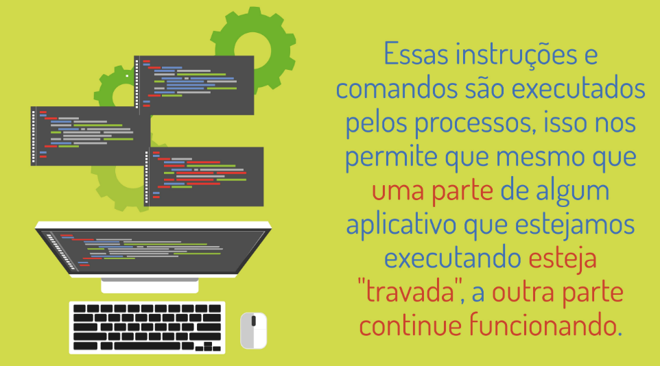

Slide 6
Lembrando que os processos não precisam estar ligados necessariamente a algum aplicativo, eles podem estar relacionados ao próprio sistema operacional auxiliando no gerenciamento de hardware. Por isso que alguns programas travam, mas outros continuam funcionando em um sistema operacional.

Slide 7
Exercícios

Slide 8
1)Em sistemas operacionais que possuem uma GUI (Graphical User Interface), como o Windows, um clique pode ativar e executar uma tarefa. Qual afirmativa sobre a função de um GUI está correta?
São sistemas complexos que mudam o processamento das tarefas de um sistema operacional.
GUI funciona como interpretador de comandos para o sistema operacional, que deve tratar sua operação de forma totalmente distinta.
GUI funciona como simples interpretador de comandos para o sistema operacional.
d) Para o sistema operacional, o comando proveniente de um GUI funciona diferente do comando oriundo de um prompt de comando.
e) Não existe GUI em sistemas operacionais.

Slide 9
2)O que é um descritor de arquivo?
a) É um valor inteiro retornado pelo sistema quando o acesso para um arquivo é permitido.
b) É um valor inteiro retornado pelo sistema quando o arquivo é excluído.
c) É um valor decimal retornado pelo sistema quando o acesso para um arquivo é permitido.
d) Trata-se de diretórios do sistema.
e) É um valor inteiro que é gerado toda vez que um arquivo é negado pelo sistema.

Slide 10
3)Um processo que esteja se comunicando com outro processo em um computador diferente faz isso enviando mensagens através da rede. Para evitar a possibilidade da perda de uma mensagem, ou de sua resposta, o que faz o sistema operacional remetente?
a) O sistema remetente guarda um log de respostas na memória, aguardando sempre a resposta sem retransmitir a mensagem.
b) O sistema remetente aguarda alguns segundos especificados para que ele cancele a transmissão da mensagem caso nenhum sinal de confirmação tenha sido recebido.
c) O sistema fica esperando a resposta até que o usuário tente encerrar o processo manualmente.
d) O sistema remetente trava.
e) O sistema remetente pode solicitar que seu próprio sistema operacional o notifique, após alguns segundos especificados, para que ele retransmita a mensagem caso nenhum sinal de confirmação tenha sido recebido.

Slide 11
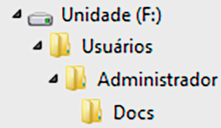
4)Marque a alternativa que descreve corretamente o nome do caminho absoluto para acesso ao último diretório da hierarquia que está na imagem abaixo:
a) Unidade\Usuários\Administrador\Docs.
b) F - USUÁRIO - ADMINISTRADOR - DOCS.
c) C:/Usuários/Administrador/Docs.
d) F:\Usuários\Administrador\Docs.
e)\DOCS.

Slide 12
5)Em um exemplo prático, para um usuário criar um diretório para guardar arquivos de trabalho, marque a alternativa que demonstra o que ocorre no sistema para que esta solicitação seja atendida.
a) É necessário o envio do sinal de alarme para parar outro processo.
b) O sistema operacional verificará se há espaço de processo para execução desta tarefa, do contrário, não executa enquanto o sistema não for reiniciado.
c) A criação de diretórios não passa por nenhum evento no sistema operacional.
d) O sistema operacional verificará se há espaço de processo para execução desta tarefa.
e) É necessária uma chamada de sistema para criar diretório.

